Slide 1





  1er Challenge Créatif Campus Connecté
  « Et si les étudiants des territoires ruraux
  pouvaient imaginer le village idéal de demain ? »

Slide 2
  Le 17 Mars 2022, venez participer au premier
  Challenge Créatif Campus Connecté
  organisé par le Pôle Territorial Sud Gironde
  Parce que nous voulons permettre de bien vivre et bien vieillir sur nos territoires ruraux, le Pôle Territorial Sud Gironde lance le premier Challenge Créatif Campus Connecté afin d’imaginer le territoire idéal par celles et ceux qui y vivent et y travaillent.
  Pour la seconde édition, le territoire Sud Gironde organise un programme entrepreneurial à destination de toutes celles et tous ceux qui veulent entreprendre sur leur territoire, « La Startup est dans le pré Sud Gironde ».
  C’est dans le cadre de ce programme que le territoire veut fédérer les Campus Connectés et les intégrer dans une dynamique qui constitue une grande première en France.

Slide 3
  La Startup est dans le pré Sud Gironde c’est quoi ?
  La Startup est dans le pré Sud Gironde est un programme entrepreneurial qui permet de booster les projets de créateurs d’entreprise du territoire pendant plusieurs mois jusqu’à un marathon créatif de 48 heures qui aura lieu les 31 mars et 1er avril.
  Unir tous les talents et toutes les volontés pour construire la ruralité de demain
  Cette deuxième édition veut rassembler en Sud Gironde des entrepreneurs qui imaginent des produits et services qui peuvent aider à bien vivre et bien vieillir sur nos territoires ruraux, un programme porté par le Pôle Territorial Sud Gironde et ses partenaires.

Slide 4
  Le Challenge Créatif des Campus Connectés
  La Startup est dans le pré Sud Gironde est un programme destiné aux entrepreneurs mais veut permettre également à tous les étudiants des Campus Connectés de pouvoir développer leurs compétences en utilisant les outils et les méthodes généralement réservés aux organisations les plus innovantes, les startups.
  Tout étudiant d’un Campus Connecté peut participer. Pour cela il peut venir seul, ou idéalement en créant une équipe dans son propre Campus, en s’inscrivant sur la plateforme prévue à cet effet.

Slide 5
  Le premier programme Phygital des territoires ruraux
  Toutes les équipes participantes sont invitées à suivre un atelier en ligne où les outils d’appui à la création seront expliqués et mis à disposition gratuitement.
  Les équipes seront ensuite en compétition créative pendant toute la journée du jeudi 17 Mars 2022, soutenues par des coachs du programme La Startup est dans le pré Sud Gironde.
  Imaginer les produits et services de nos territoires
  Chaque équipe devra imaginer et construire un produit et/ou un service permettant de répondre à l’ambition du territoire du Sud Gironde : bien vivre et bien vieillir sur nos territoires.

Slide 6
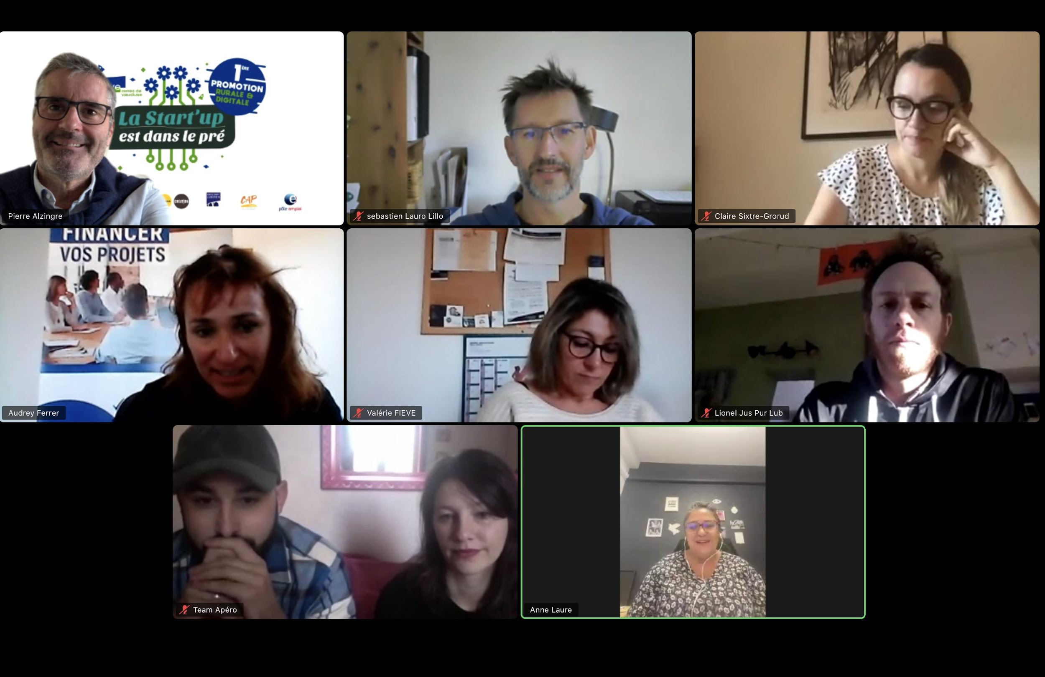
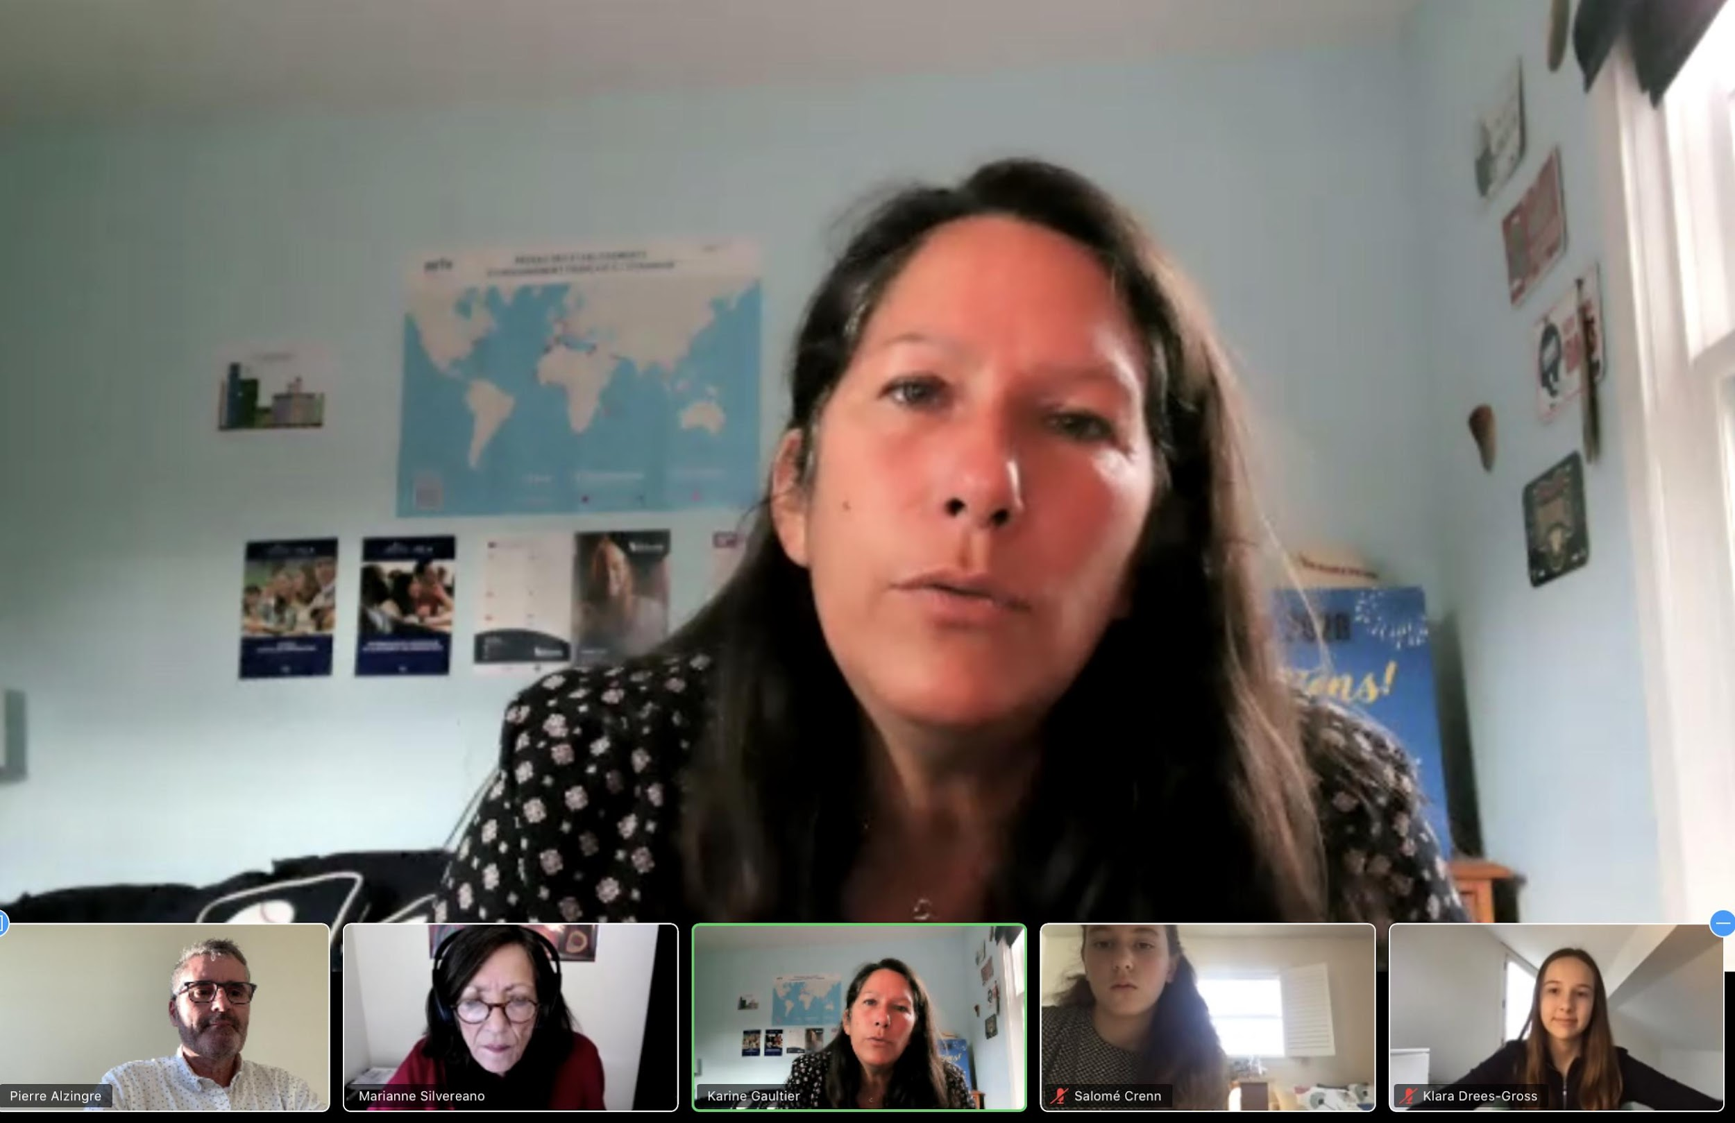
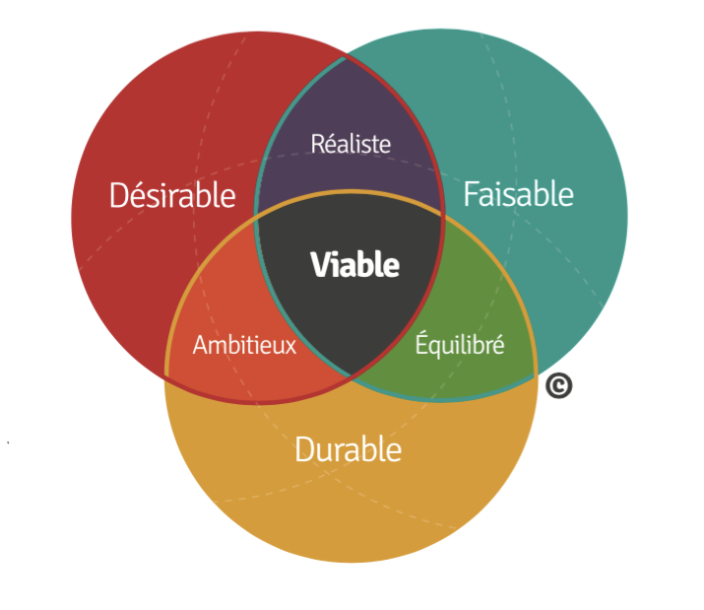
  Les outils
  La Startup est dans le pré Sud Gironde propose d’utiliser des outils employés par des milliers d’entrepreneurs, étudiants et lycéens chaque année.
  Une journée découpée en phases dynamiques et cohérentes
  Désirable, Faisable, Durable, tels sont les objectifs à atteindre afin de démontrer la viabilité de son projet devant un jury, en fin de journée le 17 Mars 2022.
  Développer ses compétences et l’esprit de chaque Campus
  Le Challenge Créatif permet ainsi à chaque participant de mettre en action ses savoirs acquis, tout en dynamisant son propre Campus Connecté.

Slide 7
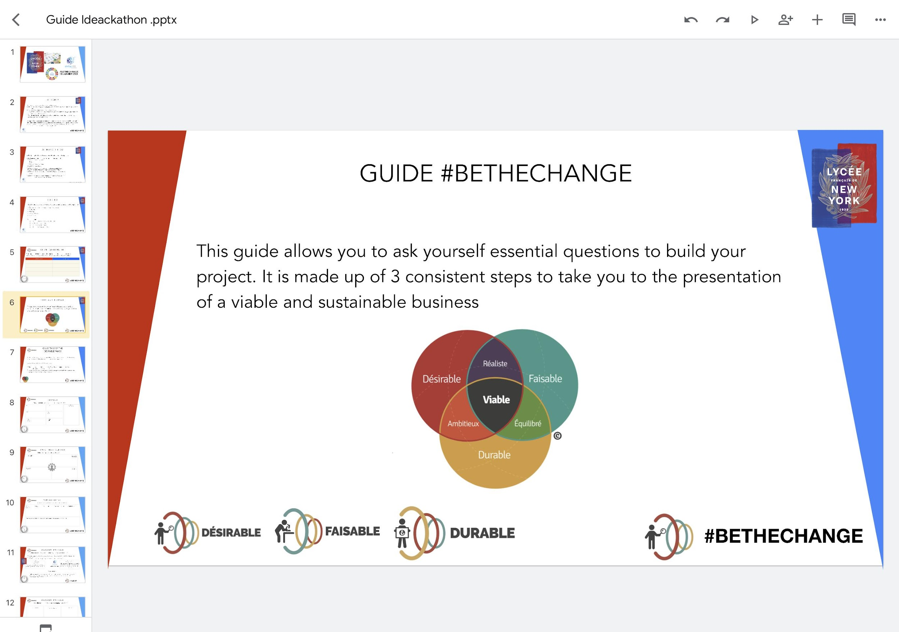
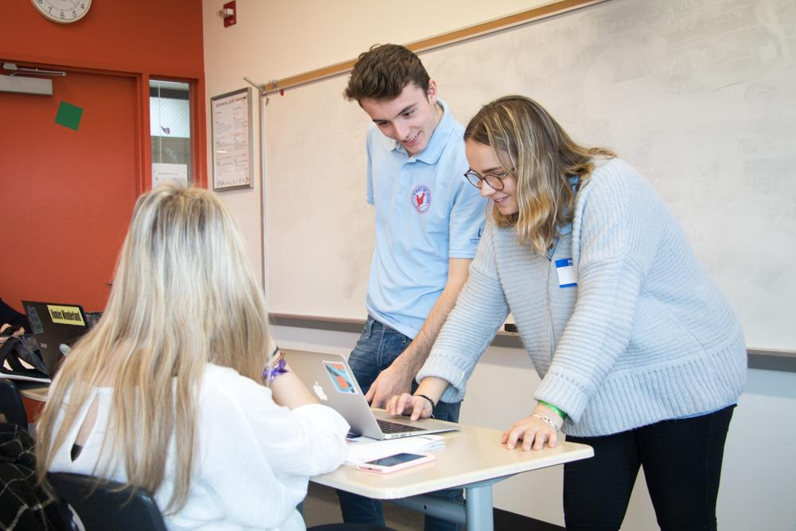

  Les étapes de l’organisation
  Avant : se préparer
  Chaque tuteur de Campus Connecté est invité à une visioconférence où l’ensemble du processus lui est détaillé très simplement. Les tuteurs reçoivent dès inscription un kit créatif permettant d‘équiper les étudiants volontaires, qui sont eux mêmes invités à une visioconférence d’explication.
  Le Campus Connecté peut inviter des entrepreneurs et coachs locaux à cette visioconférence, laquelle expliquera l’organisation de la journée et le rôle de chacun.
  Lien visio de présentation pour les tuteurs – jeudi 13 janvier à 11h
  https://us02web.zoom.us/j/86892012397?pwd=MXV5cnA4UDFOczNVMWpob1ZUakFXZz09

Slide 8

  Jeudi 17 Mars 2022
  Les conditions d’organisation
  Les équipes sont réunies dans le Campus Connecté et reliées par un outil central de visioconférence. Les animateurs de la Startup est dans le pré Sud Gironde organisent et animent la journée en permettant à chaque équipe de progresser pas à pas avec méthode.
  Les équipes peuvent croiser leurs informations et proposer leur soutien en fonction de compétences affichées assurant ainsi une compétition positive entre chaque territoire.
  Un jury mixte élus/entrepreneurs/citoyens assiste aux présentations express (pitch) des équipes et élisent les 3 meilleurs projets.
  Un diplôme vient récompenser tous les étudiants participants des Campus Connectés et une coupe digitale est remise aux 3 équipes lauréates.

Slide 9
  Comment participer ?
  Rejoignez-nous en vous connectant à la visioconférence qui aura lieu le jeudi 13 janvier à 11h, nous vous présenterons le Challenge.
  Date du concours « Challenge créatif Campus Connecté » : jeudi 17 Mars 2022
  Ce programme est totalement gratuit et proposé par le Pôle Territorial Sud Gironde.
  Contacts :
  Pole Territorial Sud Gironde : Elise Ennahli – elise.ennahli@polesudgironde.fr
  La Startup est dans le pré : Pierre Alzingre - pierre@visionari.fr

